Slide 1
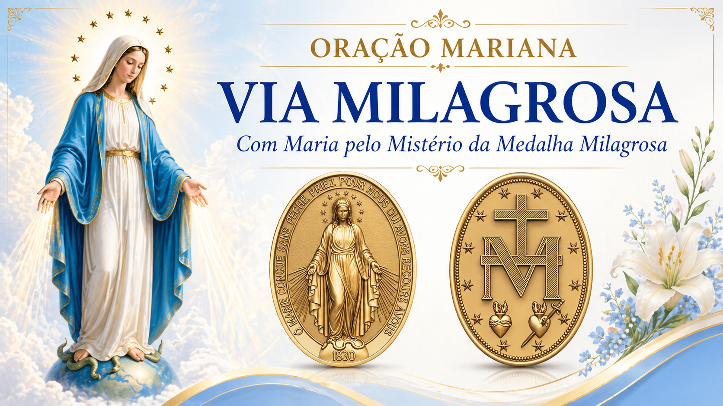

Slide 2

Oração Inicial
V/.Em nome do Pai, e do Filho, e do Espírito Santo.
R/.Ámen.
Introdução
Deus amou tanto o mundo, que nos deu o Seu Filho e com Ele, Maria, Sua mãe.
Nesta Oração, somos convidados a acolher Maria e a mensagem, que ela nos entregou, por meio de Santa Catarina nas aparições de 1830 na Rua de Bac, em Paris e onde nos é oferecida a Medalha Milagrosa.
A Via Milagrosa oferece-nos, portanto a oportunidade de percorrer 7ºestações, e a cada estação aprofundar a mensagem da Medalha Milagrosa, unidos ao amor reparador de Jesus!

Slide 3
1ª Estação:
1 ºAPARIÇÃO DA VIRGEM SANTÍSSIMA A SANTA CATARINA LABOURÉ
Jaculatória:
V/.Ó Maria concebida sem pecado,
R/. Rogai por nós que recorremos a vós!
Leitura
Catarina ouviu alguém chamá-la pelo nome. Uma criança misteriosa estava aos pés de sua cama e pediu que ela se levantasse. “Irmã, venha à capela. A Virgem Santíssima está à sua espera”, disse ele. Catarina vestiu-se e seguiu a criança, que “levava raios de luz por onde passava”. Ao chegar à capela, Santa Catarina parou perto da cadeira do abade no santuário. Então, ouviu um som “como o farfalhar de um vestido de seda”. O seu pequeno guia disse: “Aqui está a Virgem Santíssima, aqui está ela”.
Relato das aparições - Capela da Medalha Milagrosa (Rue du Bac, Paris)

Slide 4
Meditação
Contemplemos a Virgem Imaculada, na sua primeira aparição a Santa Catarina Labouré. A piedosa noviça, guiada pelo seu Anjo da Guarda, é apresentada à Imaculada Senhora. Consideremos sua inefável alegria. Seremos também felizes, como Santa Catarina se trabalharmos com ardor na nossa santificação. Gozaremos as delícias do Paraíso, se nos privarmos dos gozos terrenos.
Momento de silêncio
Oração
Senhor, nosso Deus, que enviaste a Santíssima Virgem Maria, a visitar a tua humilde serva Catarina, com uma mensagem de Fé e Esperança, concede-nos que, por sua intercessão, possamos servir a Jesus Cristo nos nossos irmãos, trabalhando para a difusão da Tua mensagem de Amor.
Pai Nosso, Avé-Maria, Glória
Cântico
Nossa Senhora do Sim, | Maravilha: Virgem Mãe!
Cuida, Maria, de mim,| E que eu diga Sim também
Chamou o Anjo de Deus: | Maria não tenhas medo,
Serás mãe do Filho Eterno, | Eis revelado o segredo!

Slide 5
2ª Estação
2º APARIÇÃO DA VIRGEM SANTÍSSIMA A SANTA CATARINA LABOURÉ
Jaculatória:
V/.Ó Maria concebida sem pecado,
R/. Rogai por nós que recorremos a vós!
Leitura
A Santíssima Virgem, no dia 27 de novembro de 1830, aparece de novo, na Capela, a Catarina Labouré.
Eram 17h30, durante a oração das Irmãs e das noviças, sobre o quadro de São José. Catarina vê dois globos vivos, que passam, um após o outro, e nos quais a Santíssima Virgem se mantém em pé, sobre a metade do globo terrestre, os seus pés esmagando a serpente.
Relato das aparições - Capela da Medalha Milagrosa (Rue du Bac, Paris)

Slide 6
Meditação
Maria na história da Salvação procura conduzir os Seus Filhos a Cristo, e não se cansa por isso de se Fazer próxima do Homem e mais uma vez se revelar a Santa Catarina em uma aparição. Maria conversa com Catarina, revela-lhe qual o caminho a seguir. Maria faz-se guia, a todos aqueles que se deixarem guiar por ela. Sejamos Peregrinos com Maria.
Momento de silêncio
Oração
Senhor, concede-nos, por intercessão de Maria, possamos ser Peregrinos firmes na Fé, na Esperança e na Caridade, ao serviço de Jesus Cristo.
Pai Nosso, Avé-Maria, Glória
Cântico
Nossa Senhora do Sim, | Maravilha: Virgem Mãe!
Cuida, Maria, de mim,| E que eu diga Sim também
Chamou o Anjo de Deus: | Maria não tenhas medo,
Serás mãe do Filho Eterno, | Eis revelado o segredo!

Slide 7
3ª Estação
MEDALHA MILAGROSA - RAIOS DE GRAÇAS
Jaculatória:
V/.Ó Maria concebida sem pecado,
R/. Rogai por nós que recorremos a vós!
Leitura
Catarina viu algo como duas pinturas vivas, fundindo-se uma na outra, nas quais a Virgem Santíssima estava de pé sobre um hemisfério, com os pés a esmagar a cabeça de uma serpente. Nessa primeira imagem, a Virgem segurava um pequeno globo dourado encimado por uma cruz, que ela erguia em direção ao céu. Catarina então ouviu: “Este globo representa o mundo inteiro e cada pessoa em particular…”
Na segunda imagem, belos raios de luz emanavam das mãos abertas da Virgem
Santíssima, adornadas com anéis de jóias. No mesmo instante, Santa Catarina ouviu
uma voz dizer: "Este é o símbolo das graças que são concedidas a todos aqueles que
as pedem".
Relato das aparições - Capela da Medalha Milagrosa (Rue du Bac, Paris)

Slide 8
Meditação
Contemplemos Maria, desprendendo de suas mãos raios luminosos. "Estes raios - diz-nos a Virgem Santíssima - são as graças que derramo sobre todos aqueles que me as pedem e aos que trazem com fé a minha medalha". Não desperdicemos tantas graças! Saibamos recorrer a Maria e pedir com coração fervoroso, humilde e perseverante a Sua Intercessão.
Momento de silêncio
Oração
Senhor, nosso Deus, que por intercessão de Maria Santíssima concedes todas as graças a quem as pede, concede-nos que te sirvamos sempre com amor, trabalhando pelo Teu reino.
Pai Nosso, Avé-Maria, Glória
Cântico
Nossa Senhora do Sim, | Maravilha: Virgem Mãe!
Cuida, Maria, de mim,| E que eu diga Sim também
Maria era o povo eleito | Cheio duma antiga esperança;
Por isso à o querer de Deus | Respondeu na confiança

Slide 9
4ª Estação
A MEDALHA MILAGROSA - JESUS E MARIA
Jaculatória:
V/.Ó Maria concebida sem pecado,
R/. Rogai por nós que recorremos a vós!
Leitura
No verso da medalha, a letra "M" é encimada por uma cruz. Este "M" é a inicial de Maria, e a cruz é a Cruz de Cristo. Esses dois símbolos entrelaçados revelam a relação indissociável que une Cristo à sua Mãe Santíssima.
Maria está associada à missão da salvação da humanidade por meio de seu Filho Jesus. É por meio de sua compaixão e sofrimento que ela se une a Cristo.
A Medalha Milagrosa - Capela da Medalha Milagrosa (Rue du Bac, Paris)

Slide 10
Meditação
Contemplemos a união dos corações de Maria Santíssima e de Jesus Cristo.
Maria foi a primeira seguidora, fiel até à Cruz. Chamada de forma piedosa, Nossa Senhora das dores, Maria sobe viver a provação com alegria. Deixemos os nossos corações encherem-se do mistério da Salvação, junto com Maria.
Momento de silêncio
Oração
Senhor, nosso Deus, que pela paixão e ressurreição do Teu Filho, Jesus Cristo, resgatastes todos os pecadores, olhai benignamente para os vossos fiéis e para a Santa Igreja, e concedei-nos que, por intercessão da Virgem Santa Maria, permaneçamos unidos ao coração de Jesus!
Pai Nosso, Avé-Maria, Glória
Cântico
Nossa Senhora do Sim, | Maravilha: Virgem Mãe!
Cuida, Maria, de mim,| E que eu diga Sim também
Eis a serva do Senhor! | -Foi a resposta que deu –
Cumpriu-se então a promessa | E o Evangelho nasceu.

Slide 11
5ª Estação
SANTA CATARINA DE LABOURÉ
Jaculatória:
V/.Ó Maria concebida sem pecado,
R/. Rogai por nós que recorremos a vós!
Leitura
Durante a insurreição de 1848, a vida se torna difícil no asilo de Enghien onde se encontrava Santa Catarina. Faltava comida e Paris estava coberta de barricadas.
Catarina permanece confiante: “A Virgem vigiará, ela cuidará de tudo. Não nos acontecerá nenhum mal”. De fato, com os cadáveres alinhados nas ruas, a comunidade foi milagrosamente poupada.
Após servir a Cristo, junto aos pobres durante 46 anos, Catarina morreu dia 31 de dezembro de 1876 repleta de uma grande paz.
Santa Catarina de Labouré - Capela da Medalha Milagrosa (Rue du Bac, Paris)

Slide 12
Meditação
Santa Catarina viveu toda a Sua vida no silêncio, no anonimato, na simplicidade, na humildade e na disponibilidade total ao Serviço dos pobres durante toda a sua vida.
Procuremos seguir o seu exemplo de vida, exemplo que nos conduz a Jesus Cristo.
Momento de silêncio
Oração
Senhor Deus, concede-nos, pela intercessão de Santa Catarina de Labouré, que sigamos sempre os passos do teu Filho Jesus Cristo, divulgando a mensagem da Medalha Milagrosa ao Mundo e servindo-Te sempre com humildade e simplicidade.
Pai Nosso, Avé-Maria, Glória
Cântico
Nossa Senhora do Sim, | Maravilha: Virgem Mãe!
Cuida, Maria, de mim,| E que eu diga Sim também
Com ela a Igreja toda | Responda que sim a Deus:
E com Maria proclame | Nova terra e novos céus!

Slide 13
6ª Estação
“Oh MARIA CONCEBIDA SEM PECADO”
Jaculatória:
V/.Ó Maria concebida sem pecado,
R/. Rogai por nós que recorremos a vós!
Leitura
O Dogma da Imaculada Conceição afirma que Maria, desde o primeiro instante de sua concepção, foi preservada do pecado original pela graça de Deus. Essa prerrogativa única foi concedida em vista dos méritos de Jesus Cristo, Redentor da humanidade.
Bula Papal Ineffabilis Deus, proclamada por Papa Pio IX em 1854

Slide 14
Meditação
A Virgem Maria esmaga a cabeça da serpente. Com este gesto, a Santíssima Virgem Maria relembra-nos que intercede pelo Homem na luta contra o maligno e convida-nos a seguir o seu exemplo. Sejamos pois, homens e mulheres de fé, na repulsa a todo o pecado.
Momento de silêncio
Oração
Senhor, Deus Omnipotente, que concedeste à Virgem Santa Maria a Graça da Sua Concepção Imaculada, concede-nos que, por sua intercessão, possamos sempre honrar-Te e servir-Te com as nossas orações e ações.
Pai Nosso, Avé-Maria, Glória
Cântico
Nossa Senhora do Sim, | Maravilha: Virgem Mãe!
Cuida, Maria, de mim,| E que eu diga Sim também
Ao Céu nada é velado | Para a salvação do mundo;
E onde a mente não vai | Chega o coração profundo

Slide 15
7ª Estação
Associação da Medalha Milagrosa - uma Associação de Maria com uma missão
Jaculatória:
V/.Ó Maria concebida sem pecado,
R/. Rogai por nós que recorremos a vós!
Leitura
O contexto das aparições, surgem no meio fortemente vincado pela Caridade e Serviço ao Pobre:
primeiro as aparições acontecem por meio de uma Filha da Caridade, Santa Catarina Labouré, que têm como patrono São Vicente de Paulo, Patrono Universal da Caridade.
Seguidamente, Nossa Senhora procurou dar ênfase nas Suas aparições de 1830, quando transmitiu que a Medalha Milagrosa deveria ser distribuída junto de Todo o povo de Deus, sobretudo dos mais Pobres. Deste Modo, a Associação da Medalha Milagrosa tem um forte compromisso com a ajuda aos mais pobres, indefesos e injustiçados.
Associação da Medalha Milagrosa - Portugal

Slide 16
Meditação
A Medalha Milagrosa é fonte de proteção, esperança e conforto para todos aqueles que enfrentam dificuldades na vida. É farol que conduz ao Pai nas maior tempestades da Vida! Quantos pobres! Quanta dor! Quanta solidão! Quanto choro inconsolável! Quanta vida apagada, sem luz! Reveste-se de extrema importância, assumir o compromisso na difusão da Medalha Milagrosa, junto de todo o Povo de Deus!
Momento de silêncio
Oração
Senhor, Deus Omnipotente, que nos destes a graça da Medalha Milagrosa através da Virgem Santa Maria, concedei-nos conforto, consolo e auxílio a todos que a vós recorram!
Pai Nosso, Avé-Maria, Glória
Cântico
Nossa Senhora do Sim, | Maravilha: Virgem Mãe!
Cuida, Maria, de mim,| E que eu diga Sim também
Ao Céu nada é velado | Para a salvação do mundo;
E onde a mente não vai | Chega o coração profundo.

Slide 17
Preces
Porque a Medalha Milagrosa é um sinal da nossa devoção à Virgem Maria, por sua intercessão invoquemos o Senhor, dizendo:
R/.Por Maria, aumentai, ó Deus, a nossa união a Cristo.
1.Pai, que pelos méritos da redenção do vosso Filho Unigênito, preservaste Maria de toda a mancha do pecado, guardai-nos limpos do pecado.
R/.Por Maria, aumentai, ó Deus, a nossa união a Cristo.
2.Pai, fazei que a vossa Igreja, por intercessão da Virgem Maria, receba abundantemente frutos da redenção.
R/.Por Maria, aumentai, ó Deus, a nossa união a Cristo.
3.Pai que fizeste de Maria nossa medianeira, concedei-nos reconhecê-la como nossa
advogada!
R/.Por Maria, aumentai, ó Deus, a nossa união a Cristo.

Slide 18
Preces
4.Pai, que na Virgem Maria quisestes dar-nos um perfeito modelo de seguimento a Cristo, fazei que procuremos imitar o exemplo de Vida de Maria.
R/.Por Maria, aumentai, ó Deus, a nossa união a Cristo.
5. Pai, que ensinastes a Virgem Maria a conservar no seu coração todas as Vossas palavras, fazei que, seguindo o seu exemplo, também nós procuremos conservar na nossa vida as palavras do Vosso Filho.
R/.Por Maria, aumentai, ó Deus, a nossa união a Cristo.
6.Pai, que concedestes o Espírito Santo aos Apóstolos, que rezavam com Maria, concedei-nos que, andemos segundo o mesmo Espírito.
R/.Por Maria, aumentai, ó Deus, a nossa união a Cristo.

Slide 19
Salve Rainha
Salve, Rainha, mãe de misericórdia, vida, doçura, esperança nossa, salve!
A Vós bradamos, os degredados filhos de Eva.
A Vós suspiramos, gemendo e chorando neste vale de lágrimas.
Eia, pois, advogada nossa, esses Vossos olhos misericordiosos a nós volvei.
E, depois deste desterro, nos mostrai Jesus, bendito fruto do Vosso ventre.
Ó clemente, ó piedosa, ó doce Virgem Maria.
Rogai por nós, Santa Mãe de Deus, para que sejamos dignos das promessas de Cristo.
Ámen

Slide 20
Consagração a Nossa Senhora da Medalha Milagrosa
Ó Virgem Mãe de Deus, Maria Imaculada,
nós vos oferecemos e consagramos,
sob o título de nossa Senhora da Medalha Milagrosa,
o nosso corpo, o nosso coração, a nossa alma e todos os nossos bens espirituais e temporais.
Fazei que a Medalha seja para cada um de nós um sinal certo de vosso amor para connosco
e uma recordação imperecedoura dos nossos deveres para convosco.
E ao trazer a vossa Medalha,
guie-nos sempre a vossa amável proteção e nos conserve na graça do Vosso Divino Filho.
Ó poderosíssima Virgem, Mãe do nosso Salvador,
conservai-nos unidos a vós em todos os momentos de nossa vida.
Alcançai-nos a todos nós, vossos filhos, a graça de uma boa morte,
a fim de que junto convosco, possamos gozar um dia da celeste beatitude.
Ámen!
Ó Maria, concebida sem pecado, rogai por nós que recorremos a vós! (3 vezes)
V/.Seja louvado Nosso Senhor Jesus Cristo.
R/. Para sempre seja louvado, com Sua Mãe, Maria Santíssima.
Ámen.

Slide 21

